Slide 1


Slide 2





1 ВОПРОС/ÎNTREBARE
ЮНИСЕФ в Швеции опубликовал видео, где персонаж в
чёрной одежде ходит по берегу с невысокой травой.
Ролик напоминает, что от грязной воды ежедневно погибает
1000 детей. А что персонаж держит в руке?
UNICEF Suedia a publicat un video, în care un personaj în haine
de culoare neagră se plimbă pe o plajă cu iarbă joasă. Video-ul
atrage atenția asupra faptului că circa 1000 de copii mor zilnic
din cauza apei murdare. Ce ține în mână personajul?
1 ОТВЕТ/RĂSPUNS – 1 БАЛЛ/PUNCT

Slide 3
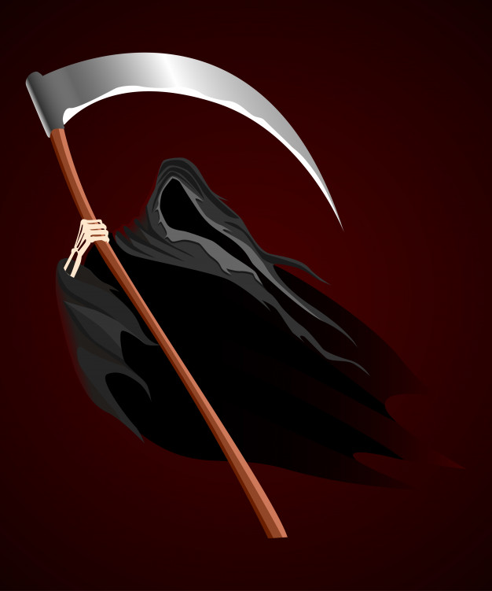

1 ОТВЕТ/RĂSPUNS
Косу /
Coasă
1 ОТВЕТ/RĂSPUNS – 1 БАЛЛ/PUNCT

Slide 4
2 ВОПРОС/ÎNTREBARE
Чтобы доказать необходимость ИХ, партнёр ЮНИСЕФ в Гвинее-
Бисау попросил жителей одной деревни пометить места, которые
«использовали» в последнее время. Люди были в шоке не только от
числа, но и от расположения точек: и своих, и особенно соседских.
Назовите ИХ.
Pentru a demonstra importanța LOR, partenerul UNICEF în Guineea
Bissau a cerut locuitorilor unui sat, în care nu sunt ELE, să marcheze
locurile ”folosite” recent. Oamenii au fost șocați nu doar de numărul mare,
dar și de amplasarea acestora: atât a propriilor, cât și a celor, ”folosite”
de vecini. Ce sunt ELE?
1 ОТВЕТ/RĂSPUNS – 1 БАЛЛ/PUNCT

Slide 5

2 ОТВЕТ/RĂSPUNS
Туалеты /
Veceu
1 ОТВЕТ/RĂSPUNS – 1 БАЛЛ/PUNCT

Slide 6
3 ВОПРОС/ÎNTREBARE
На социальном постере к голове ребёнка приставлен
ОН. Текст постера гласит: «Плохая вода убивает
больше детей, чем войны». Назовите ЕГО двумя
словами.
Într-un poster social EL e îndreptat spre capul unui copil.
Imaginea e însoțită de inscripția ”Apa rea ucide mai mulți
copii decât războaiele”. Numiți-L prin 3 cuvinte.
1 ОТВЕТ/RĂSPUNS – 1 БАЛЛ/PUNCT

Slide 7
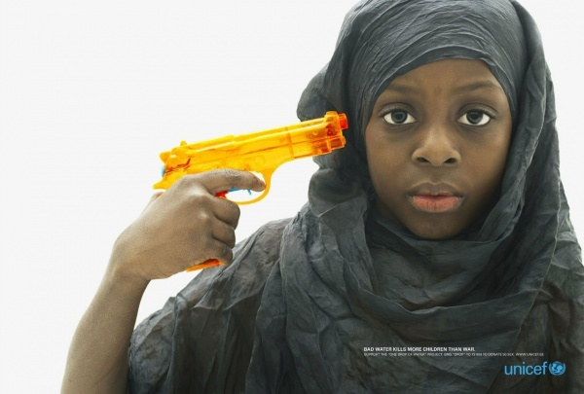
3 ОТВЕТ/RĂSPUNS
Водяной пистолет / Pistol cu apă
1 ОТВЕТ/RĂSPUNS – 1 БАЛЛ/PUNCT

Slide 8
4 ВОПРОС/ÎNTREBARE
Когда большая часть Европы была охвачена чумой из
за плохой санитарии, в России были единичные случаи
заболевания. Дело в том, что в России была традиция
каждую неделю… Что делать?
Când o mare parte a Europei a fost afectată de ciumă din
cauza igienei proaste, în Rusia se înregistrau cazuri unice.
Probabil, de vină este tradiția rusească de a frecventa
săptămânal… Ce loc?
1 ОТВЕТ/RĂSPUNS – 1 БАЛЛ/PUNCT

Slide 9
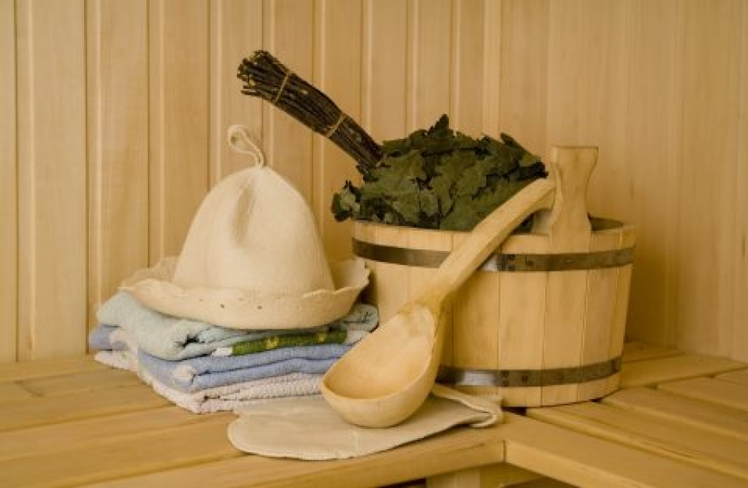
4 ОТВЕТ/RĂSPUNS
Ходить в баню /
Baia rusească
1 ОТВЕТ/RĂSPUNS – 1 БАЛЛ/PUNCT

Slide 10
5 ВОПРОС/ÎNTREBARE
В Юго-Восточной Азии часто случаются наводнения. А в Средние
века из-за низкого числа туалетов в населённых пунктах можно
было увидеть отходы жизнедеятельности человека прямо на
улицах. Поэтому там с детства учились использовать… Что?
Inundațiile sunt frecvente în Asia de Sud-Est. În Evul Mediu, din cauza
numărului redus de toalete, străzile erau inundate și de deșeuri ale
activităților umane. Astfel, nu este de mirare că localnicii din copilărie
erau învățați să folosească ceea, ce majoritatea din noi a văzut doar în
filme sau la circ. Ce anume?
1 ОТВЕТ/RĂSPUNS – 1 БАЛЛ/PUNCT

Slide 11
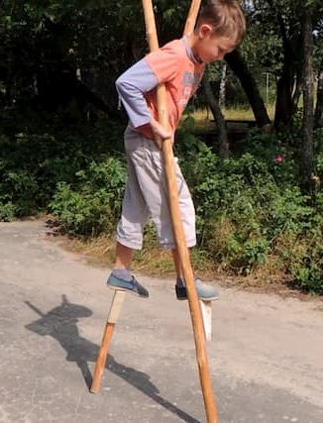
5 ОТВЕТ/RĂSPUNS
Ходули /
Picioroange
1 ОТВЕТ/RĂSPUNS – 1 БАЛЛ/PUNCT

Slide 12
6 ВОПРОС/ÎNTREBARE
В статье «Радио «Свобода» об открытии границ после
пандемии COVID-19 есть фотография лужи, в которой
отражается памятник архитектуры.
Что прохожий выбросил в лужу?
Un articol de la Radio Europa Liberă despre deschiderea
hotarelor de după pandemia COVID-19, este însoțit de
fotografia unei bălți, în care se reflectă un monument de
arhitectură. Ce a aruncat un trecător în această baltă?
1 ОТВЕТ/RĂSPUNS – 1 БАЛЛ/PUNCT

Slide 13
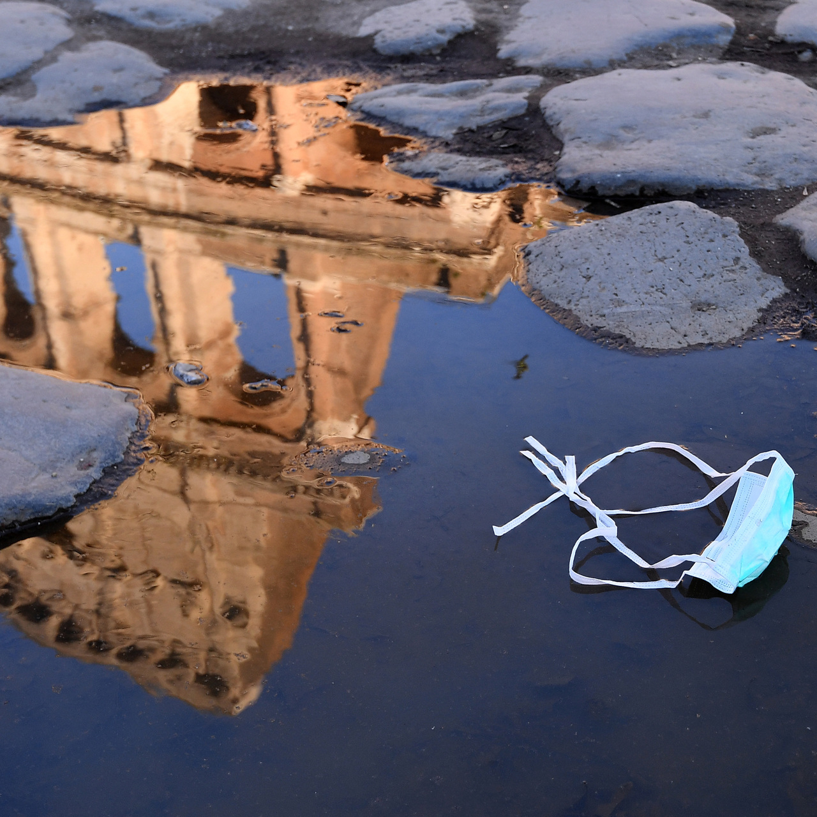
6 ОТВЕТ/RĂSPUNS
Маску /
Masca de protecție
1 ОТВЕТ/RĂSPUNS – 1 БАЛЛ/PUNCT

Slide 14
7 ВОПРОС/ÎNTREBARE
На постере, призывающем экономить воду,
сказано, что петь можно и в караоке, а не
только… Где?
Pe un poster, care ne îndeamnă să economisim
apa, se afirmă că putem cânta și în karaoke, nu
doar… Unde?
1 ОТВЕТ/RĂSPUNS – 1 БАЛЛ/PUNCT

Slide 15
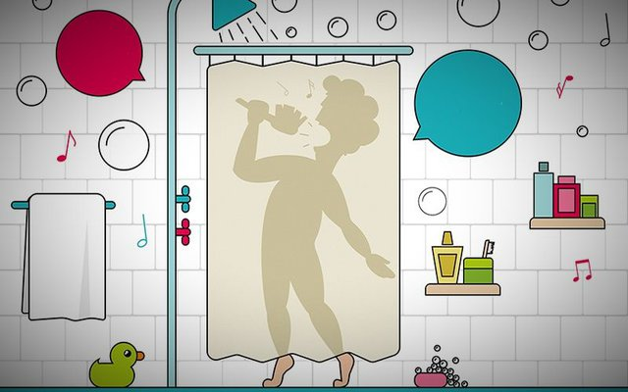
7 ОТВЕТ/RĂSPUNS
В душе /
În cabina de duș
1 ОТВЕТ/RĂSPUNS – 1 БАЛЛ/PUNCT

Slide 16

BRAVO !

